Slide 1
Исследование качества молока: физико-химический анализ с использованием датчиков цифровой лаборатории по химии
Автор: Тебейкина Елена Анатольевна, учитель химии МКОУ «Кайлинская СОШ имени Героя Советского Союза В.Д. Жихарева», МКОУ «Улановская ООШ».

Slide 2
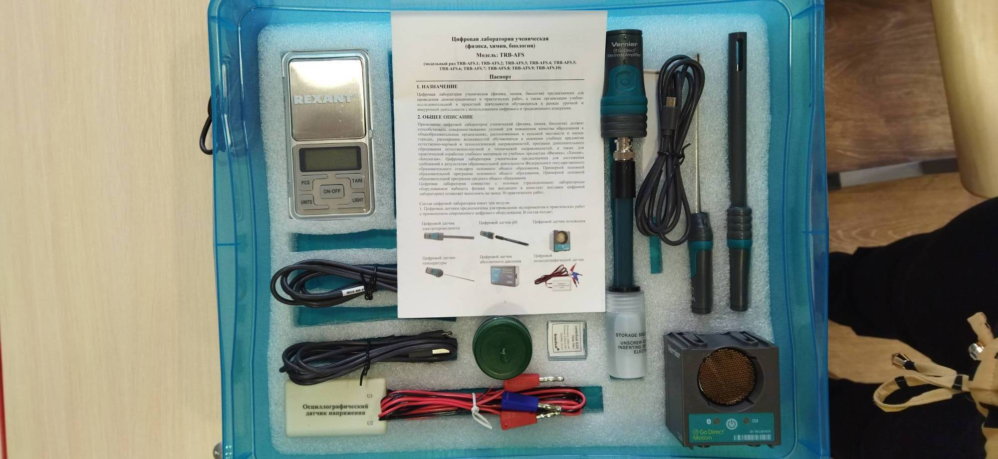
Цифровая химическая лаборатория.

Slide 3
Объект исследования:
Пробы молока совхозного стада ПСХК «Первомайский», частного сектора и промышленного производства.
исследования:
Предмет исследования:
Молочные жиры, сода, крахмал и мука, кислотность.
едования:

Slide 4
Анализ опроса.

Slide 5
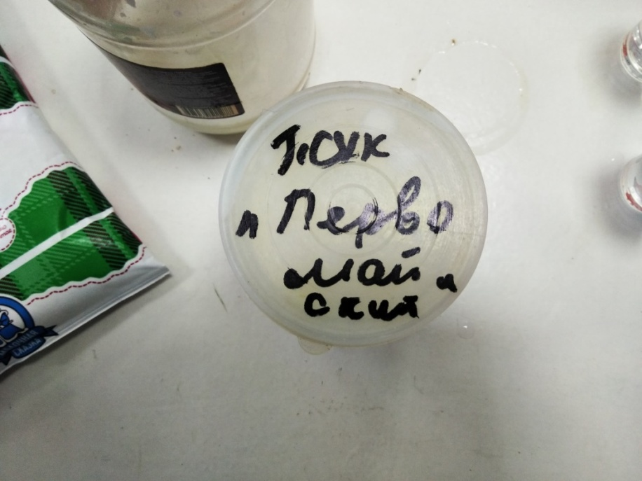
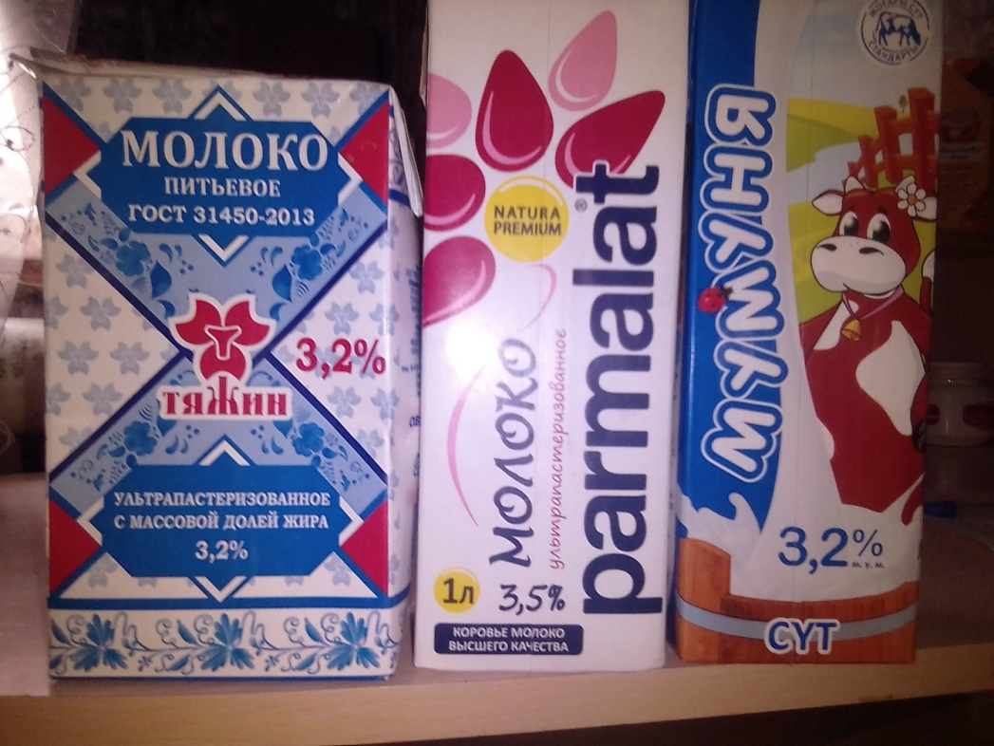
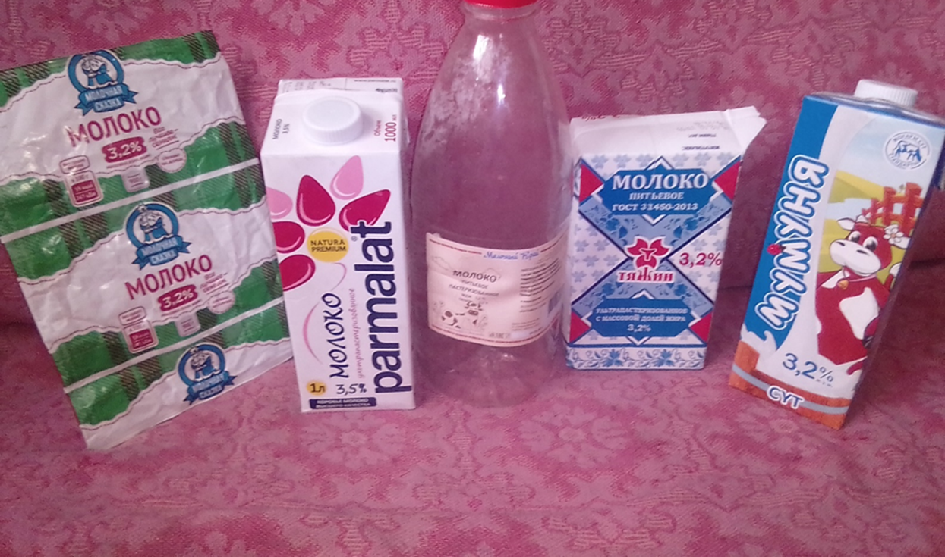
Выбор объекта для исследования.

Slide 6
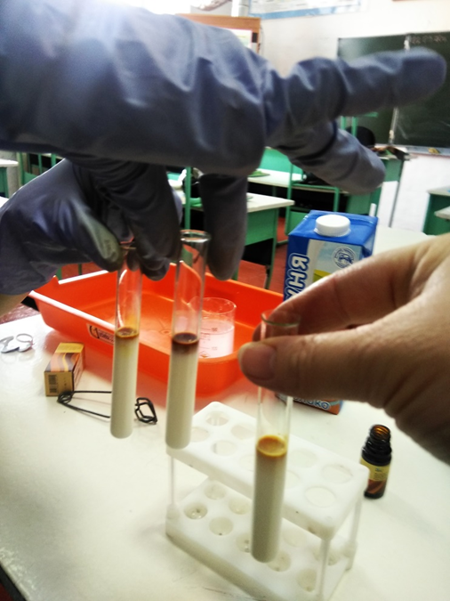
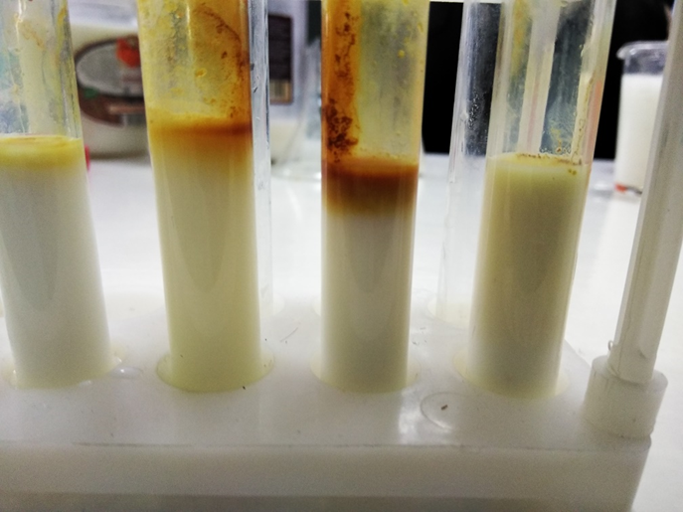
Выявление крахмала и муки в молоке.

Slide 7
Результаты опыта по выявление крахмала и муки в молоке.
Образец | Присутствует крахмал да или нет
«Parmalat» | Нет
«Тяжин» | Да
«Мумуня» | нет
Молочный край | Нет
Алтайская сказка | Нет
Домашнее молоко | Нет
ПСХК «Первомайский» | Нет

Slide 8
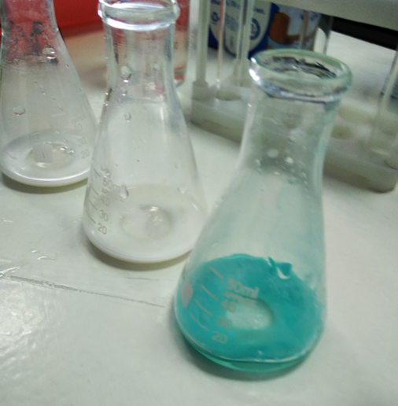
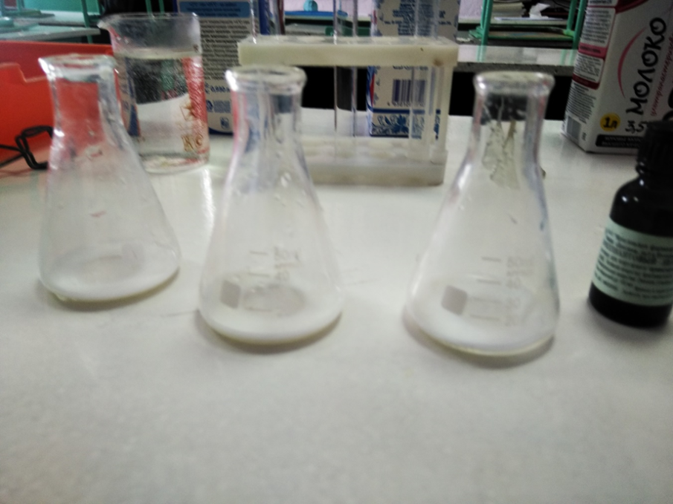
Определить разбавлено ли водой молоко?

Slide 9
Определить разбавлено ли водой молоко?
Образец | Образовались хлопья?
«Parmalat» | Нет
«Тяжин» | Нет
«Мумуня» | Нет
«Молочный край» | Нет
«Алтайская сказка» | Нет
Домашнее молоко | Да
ПСХК «Первомайский» | да

Slide 10
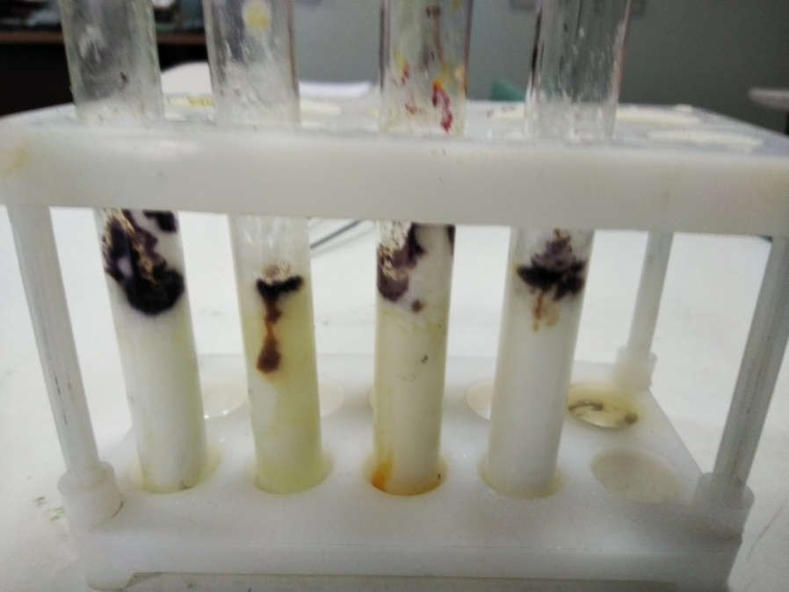
Определение соды в молоке.

Slide 11
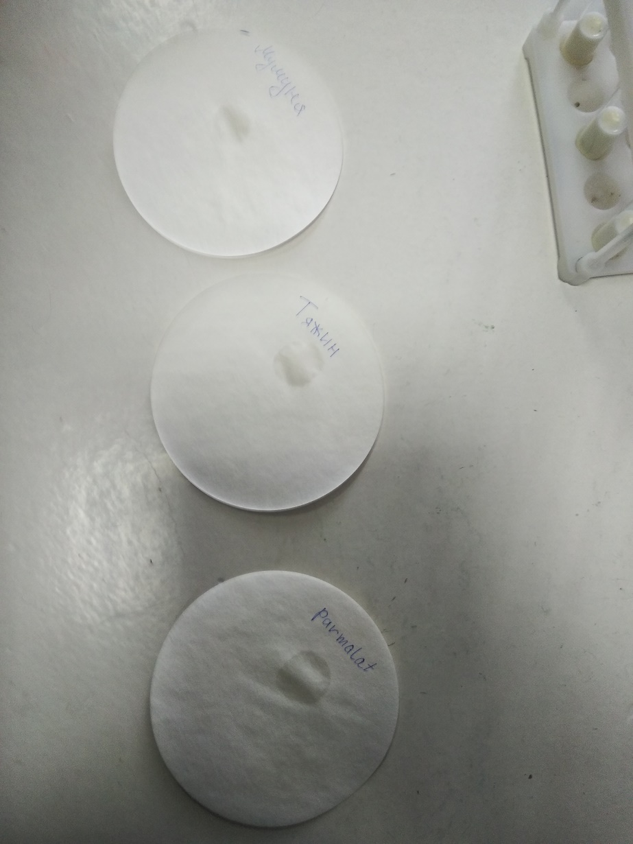
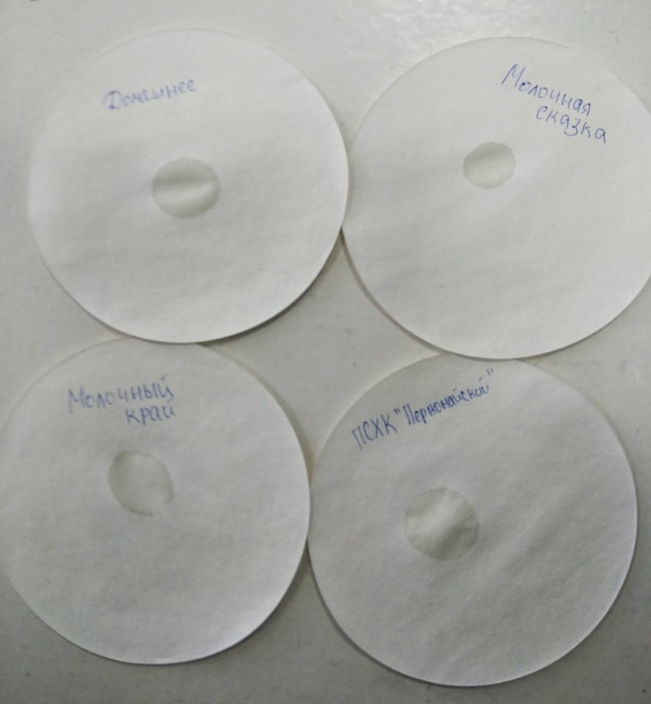
ОПРЕДЕЛЯЕМ ЖИРНОСТЬ МОЛОКА

Slide 12
Результаты определения жирности молока.

Slide 13
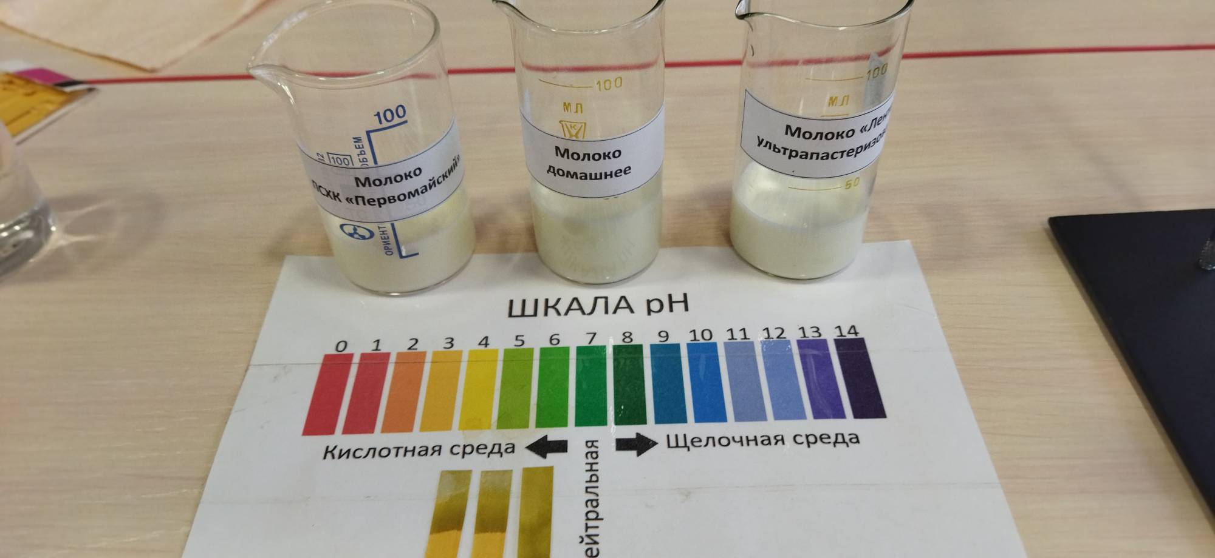
Определение кислотности молока pH индикатором.

Slide 14
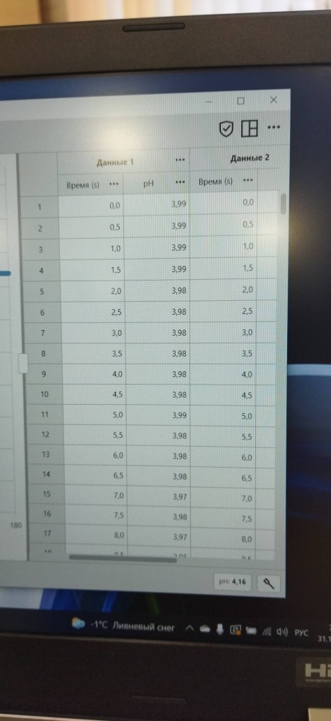
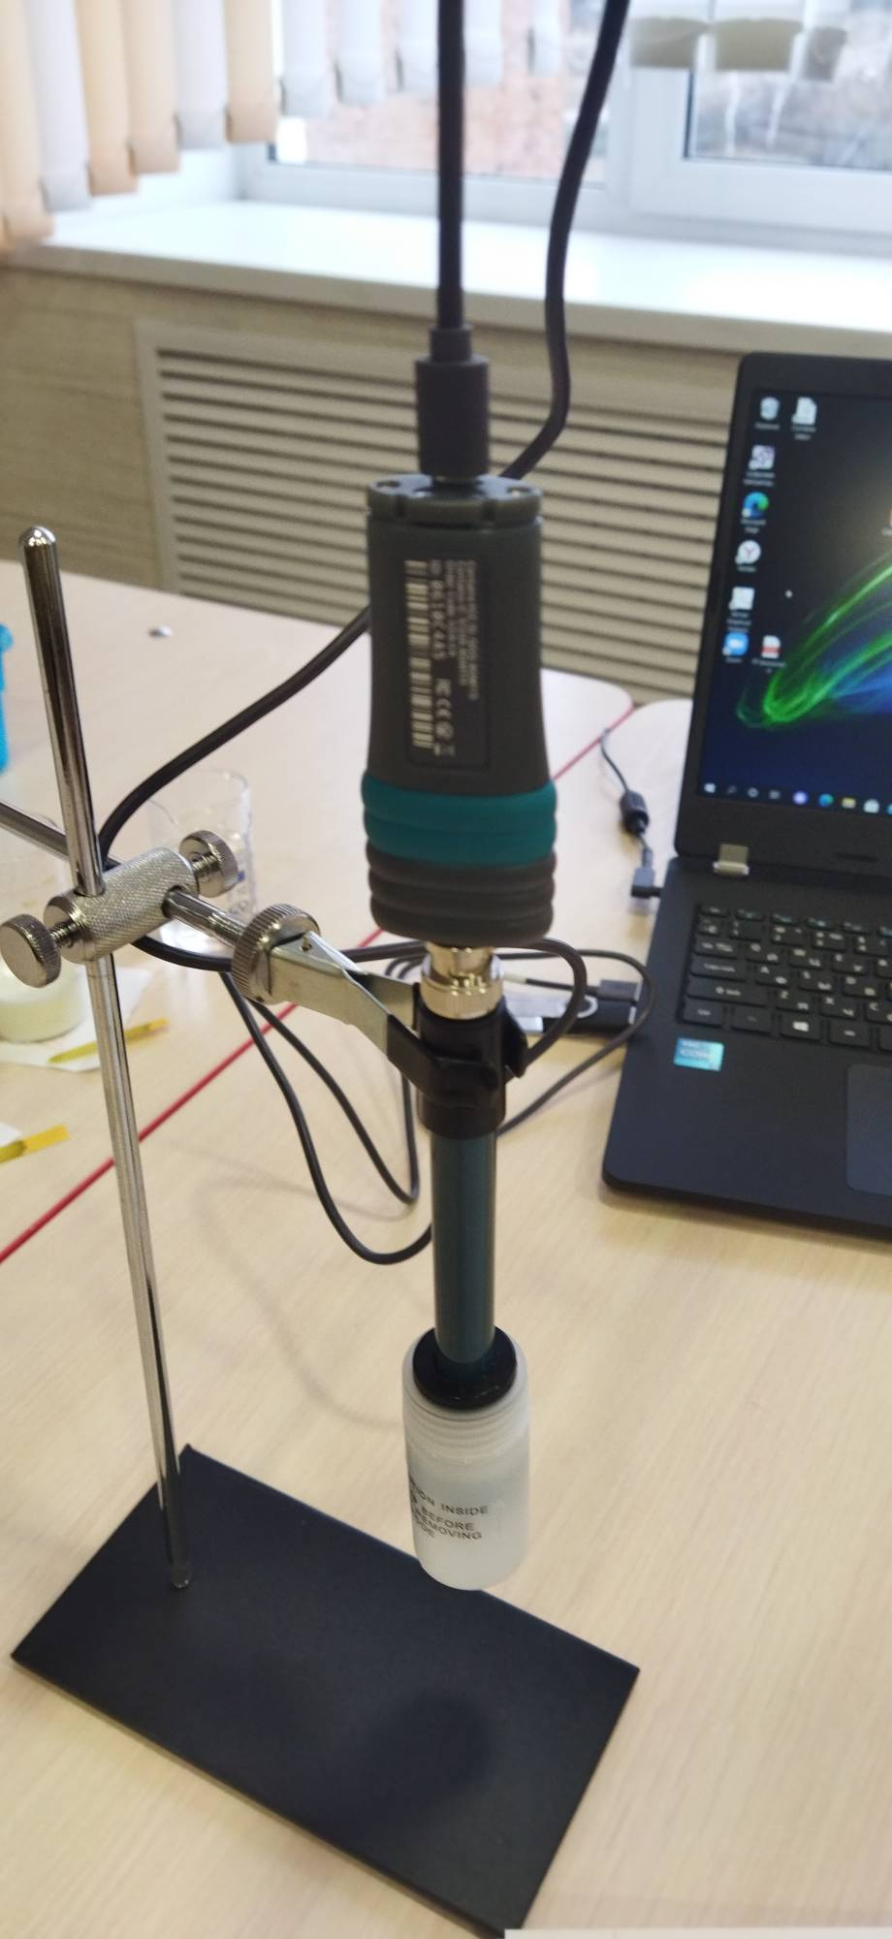
Определение кислотности цифровым датчиком pH

Slide 15
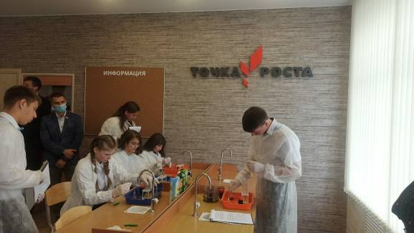
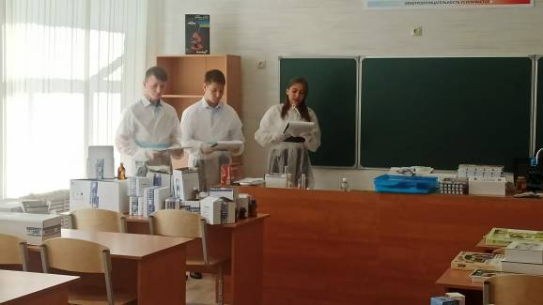
Межсетевое взаимодействие, наставничество «Ученик-ученик».

